Slide 1

L’accordo UE-Mercosur
Commissione Europea
Direzione Generale del Commercio
Roma, Novembre 2019

Slide 2
Presentazione
L’accordo Unione Europea-Mercosur
Benefici potenziali per l’Italia
Le prossime tappe, verso l’entrata in vigore

Slide 3
PARTE 1:
L’ACCORDO UNIONE EUROPEA -MERCOSUR

Slide 4
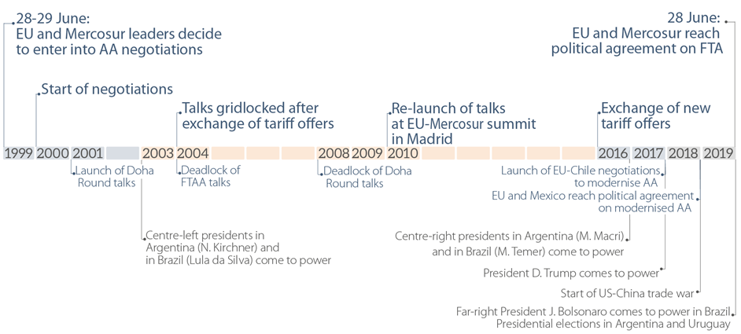
Cronologia del Negoziato
Fonte: EPRS

Slide 5


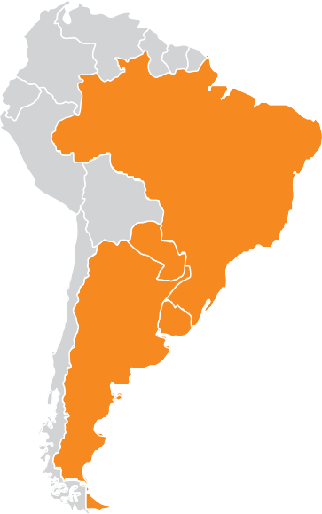

MERCOSUR:
Brazile, Argentina, Paraguay, Uruguay
260 milioni+ consumatori
PIL Annuale: €2.200 miliardi
ercati tradizionalmente chiusi
Esportazioni UE di beni e servizi: €68 miliardi (2018)
Stock di investimenti europei €381 miliardi (2017)

Slide 6

BENI
L'evoluzione degli scambi di merci è stata abbastanza stabile nel corso degli anni
Il Brasile rappresenta ¾ del commercio totale
L'UE ha un leggero surplus commerciale

Slide 7

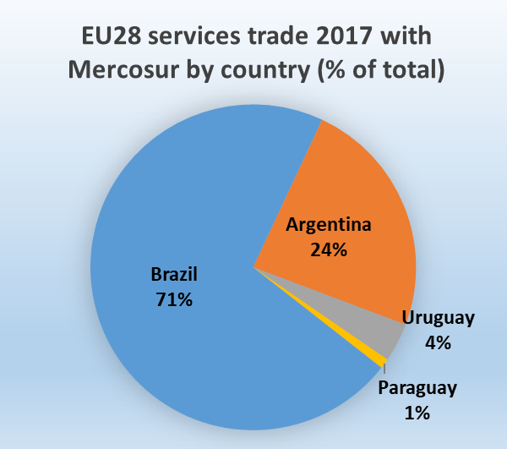
SERVIZI
Il commercio dei servizi è stato piuttosto stabile nel corso degli anni
L'UE ha esportato servizi per 23 miliardi di euro nel Mercosur e importato 11 miliardi di euro (2017)
Il Brasile rappresenta ¾ del commercio totale

Slide 8

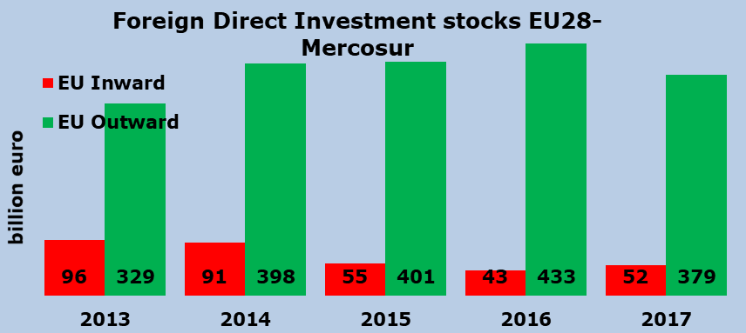
INVESTIMENTI
L'UE è il principale investitore straniero nella regione, con uno stock di investimenti accumulato che è passato da 130 miliardi di euro nel 2000 a 379 miliardi di euro nel 2017
La maggior parte degli IDE dell'UE si trova in Brasile
Il Mercosur è un importante investitore nell'UE (52 miliardi di euro nel 2017)

Slide 9
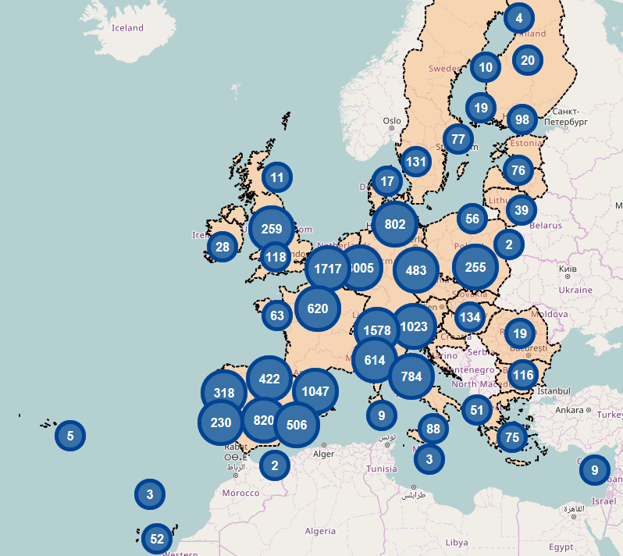
IMPRESE EUROPEE CHE ESPORTANO VERSO IL MERCOSUR
Numero di imprese delle varie regioni UE che esportano
verso il Mercosur
Oltre 60.000 aziende dell'UE stanno già esportando verso il Mercosur
Le esportazioni dell'UE verso il Mercosur aiutano a sostenere 855.000 posti di lavoro nell'UE
Per vedere il commercio UE-Mercosur nella tua città vai a: https://ec.europa.eu/trade/policy/in-focus/eu-mercosur-association-agreement/eu-mercosur-in-your-town/

Slide 10
Un accordo significativo
Il Mercosur, blocco tradizionalmente chiuso, si unisce alla rete UE a sostegno del libero scambio ma basato su regole chiare
Garantisce l'impegno delle principali economie per un agenda globale sul clima, l'ambiente e i diritti dei lavoratori
Un accordo importante sul piano economico e geopolitico: è il più grande che l’Unione Europea abbia mai concluso
Una grande opportunità per agricoltori, produttori, ed esportatori europei

Slide 11
Il nuovo accordo permette di…
Rendere più facile, economico ed equo fare affari con e nel Mercosur
Ottenere il vantaggio dei primi: l'UE sarà il primo principale partner commerciale a concludere un accordo con il Mercosur
Migliorare la competitività tramite l'eliminazione dei dazi
Salvaguardare gli interessi degli agricoltori dell'UE: rispettare le rigorose norme di sicurezza alimentare dell'UE, sostenere le PMI e promuovere lo sviluppo sostenibile

Slide 12
L’accordo in sintesi
Eliminazione dei dazi sul 91% dei beni che le società dell'UE esportano nel Mercosur e sul 92% delle merci che il Mercosur esporta verso l'UE
Nuove opportunità nell'ambito degli appalti pubblici e per i prestatori di servizi
Protezione di 350 Indicazioni Geografiche europee e 220 del Mercosur
Semplificazione dei controlli alla frontiera e riduzione di formalità burocratiche
Le norme europee in materia di sicurezza alimentare rimarranno invariate
Impegno a rispettare l'accordo di Parigi sui cambiamenti climatici
Una attenzione particolare per le piccole e medie imprese

Slide 13
Cauta e graduale apertura del mercato europeo
Per i prodotti sensibili apertura limitata a una parte del volume del commercio esistente:
Carni bovine 99.000 t = 1,2% del consumo totale di carni bovine in Europa
Pollame 180 000 t = 1,2% del consumo attuale
Zucchero 180 000 t = 1% de consumo di zucchero dell'UE
Riso 60 000 t = 2% del consumo dell'UE (riso Indica e non Japonica)
Miele 45 000 t (importazioni correnti 35.000 t, UE importa 45% del miele che consuma)
Etanolo 450 000 t (ind. chimica) e 200.00 ton (altri usi)
Notes:
Carni bovine. L'accordo prevede che l'UE consenta l'ingresso di 99 000 tonnellate di carni bovine (costituite per il 55% da carni bovine "fresche" di alta qualità e per il restante 45% da carni bovine "congelate") sul suo mercato con un dazio del 7,5%. Ciò rappresenta l'1,2% del consumo totale di carni bovine in Europa (8 milioni di tonnellate l'anno). Questo quantitativo sarà raggiunto nell'arco di 5 anni, con un periodo di introduzione progressiva che darà ai produttori europei di carni bovine il tempo necessario per adeguarsi alla nuova realtà del mercato.
-----------------------------------
Pollame consumo di pollame nell'UE è andato progressivamente crescendo, passando da 11 milioni di tonnellate nel 2005 a oltre 14 milioni di tonnellate nel 2018, con una crescita media dei consumi superiore a 230 000 tonnellate l'anno. Oggi l'UE importa ogni anno 800 000 tonnellate di pollame, provenienti per oltre la metà dai paesi del Mercosur. Al tempo stesso le esportazioni dell'UE ammontano a 1,6 milioni di tonnellate, il che determina per l'UE un saldo commerciale positivo, stabile a 800 000 tonnellate.
--------------
Zucchero Nel 2018 l'UE è stata un'importante esportatrice netta di zucchero (2,1 milioni di tonnellate). Per le sue esportazioni di zucchero nell'UE il Brasile ha utilizzato finora un contingente tariffario assegnato nell'ambito dell'elenco OMC riferito all'UE con un dazio contingentale. Con l'accordo 180 000 tonnellate di zucchero destinato a essere raffinato potranno entrare nell'UE in franchigia doganale, nell'ambito del contingente esistente. Per il Brasile non saranno istituiti nuovi contingenti per lo zucchero. Solo per il Paraguay è stato concordato un nuovo contingente di 10 000 tonnellate in franchigia doganale.
----------------------
Riso Attualmente le importazioni di riso dai paesi del Mercosur ammontano in media a circa 100 000 tonnellate l'anno. Il contingente concordato è quindi molto inferiore rispetto al quantitativo che l'UE importa già oggi e corrisponde al 2,2% del consumo dell'UE, pari a 2,7 milioni di tonnellate, che quasi per la metà devono essere importate.
Inoltre il Mercosur produce riso Indica e pertanto non entra in concorrenza, nel segmento più delicato del mercato risicolo dell'UE, con il riso Japonica, che costituisce la maggior parte della produzione dell'UE (circa il 75%). L'80% del riso Indica consumato in Europa è di importazione. Con il contingente previsto dall'accordo UE-Mercosur verranno quindi mantenute le forniture che già oggi provengono dai paesi del Mercosur.
------------------------------------------
Etanolo Per l'etanolo destinato all'industria chimica verrà aperto un contingente di 450 000 tonnellate in franchigia doganale. Per tutti gli altri usi sarà aperto un ulteriore contingente di 200 000 tonnellate, con un dazio contingentale pari a 1/3 dell'attuale dazio elevato (che arriva fino a 19 €/ettolitro). L'introduzione di entrambi questi contingenti avverrà progressivamente nell'arco di 5 anni.
-------------------------
Miele. ll mercato è caratterizzato da alcuni anni da una forte crescita dei consumi e da un costante aumento dei prezzi. A fronte di un considerevole incremento del consumo interno, l'UE ha dovuto fare sempre più ricorso al miele straniero per soddisfare la domanda e oggi importa circa il 45% del miele che consuma. Attualmente le importazioni dai paesi del Mercosur nell'UE ammontano a circa 35 000 tonnellate. L'accordo aprirà per il miele un contingente di 45 000 tonnellate, che potrà essere importato in franchigia doganale al termine di una riduzione graduale dei dazi nell'arco di 5 anni. Le importazioni attuali dovrebbero essere incluse in questo contingente

Slide 14
PARTE 2:
BENEFICI POTENZIALI PER L’ ITALIA

Slide 15



ITALIA – MERCOSUR
Una relazione privilegiata
98.000 di posti di lavoro in IT dipendono direttamente da export verso il Mercosur
N. 7 Mercosur rappresenta il settimo export market IT extra UE
€7,7 miliardi le esportazioni IT di beni e servizi verso il Mercosur
€1,7 miliardi l’eccedente commerciale dell’IT negli scambi con il Mercosur
13.117 Numero di imprese italiane che esportano verso il Mercosur

Slide 16

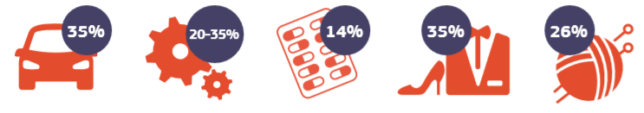


Prodotti industriali
I dazi verranno progressivamente eliminati
Procedure semplificate
Trattamento equo per gli investitori e le aziende italiane
Un accesso ad un maggior numero di appalti pubblici
14 %
35%
14-20%
18 %
14 %

Slide 17











Prodotti agro-industriali
57 Indicazioni Geografiche italiane protette
28% | 20% | Fino a 35% | 27%
Abbattimento dei dazi per l’export di prodotti IT ad alto potenziale
Accesso controllato e graduale nel mercato UE di prodotti sensibili con quote equivalenti a ±1% (carne, pollo, Zucchero) o ±2% (riso) del consumo interno e inferiori alle importazioni attuali
Tutti i prodotti alimentari importati devono essere conformi alle norme UE e non sono negoziabili

Slide 18
PARTE 3:
LE PROSSIME TAPPE, VERSO L’ENTRATA IN VIGORE

Slide 19
Tappe Principali
Accordo di Associazione (commercio, politico, cooperazione)
Revisione del testo da parte di giuristi-linguisti
Traduzione in tutte le lingue ufficiali dell'UE
Proposta della Commissione al Consiglio e al Parlamento europeo per la firma e la conclusione dell'accordo
Esame da parte del Consiglio e del Parlamento europeo
Firma
Consenso parlamentare
Conclusione ed entrata in vigore

Slide 20
Per maggiori informazioni:
Sito di EU Trade: http://ec.europa.eu/trade/
EU Trade su Twitter: https://twitter.com/Trade_EU
Sito del Commissario: http://ec.europa.eu/commission/2014-2019/malmstrom_en
Commissario su Twitter: https://twitter.com/MalmstromEU
Newsletter di EU Trade: http://ec.europa.eu/trade/trade-policy-and-you/publications/newsletters/
Come esportare dall’EU: http://madb.europa.eu/madb/indexPubli.htm
Come esportare nell’EU: http://trade.ec.europa.eu/tradehelp/

